Slide 1



TRƯỜNG TIỂU HỌC HOÀNG ĐÔNG
CHÀO MỪNG QUÝ THẦY CÔ
VỀ DỰ GIỜ THĂM LỚP
Môn Toán lớp 3
BÀI : BẢNG CHIA 8 (T1)

Slide 2

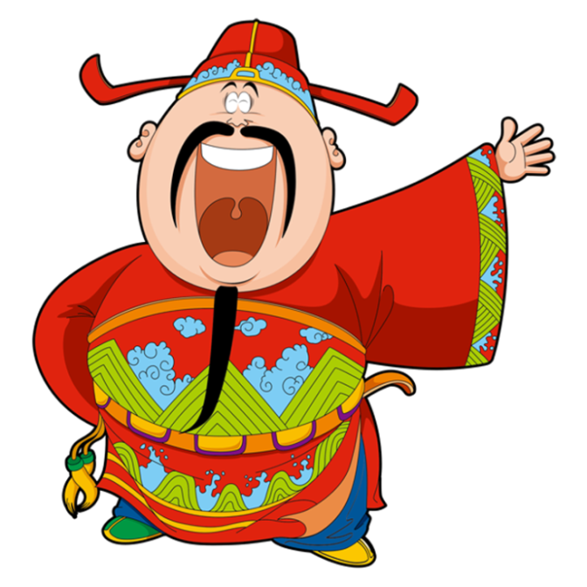





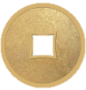




TRÒ CHƠI

Slide 3


35 : 7 = ?
5
7
6
3

Slide 4
56 : 7 = ?
4
6
8
9

Slide 5
7 x 9 = ?
49
56
65
63

Slide 6
49 : 7 = ?
7
5
6
8

Slide 7
7 x 5 = ?
28
35
42
49

Slide 8
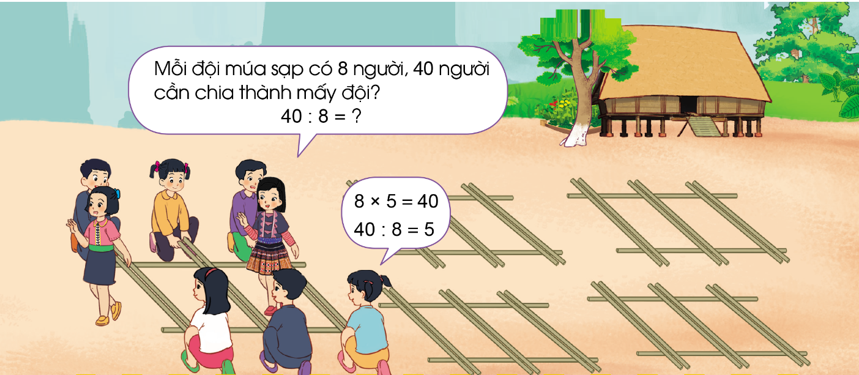
1. Khám phá:

Slide 9
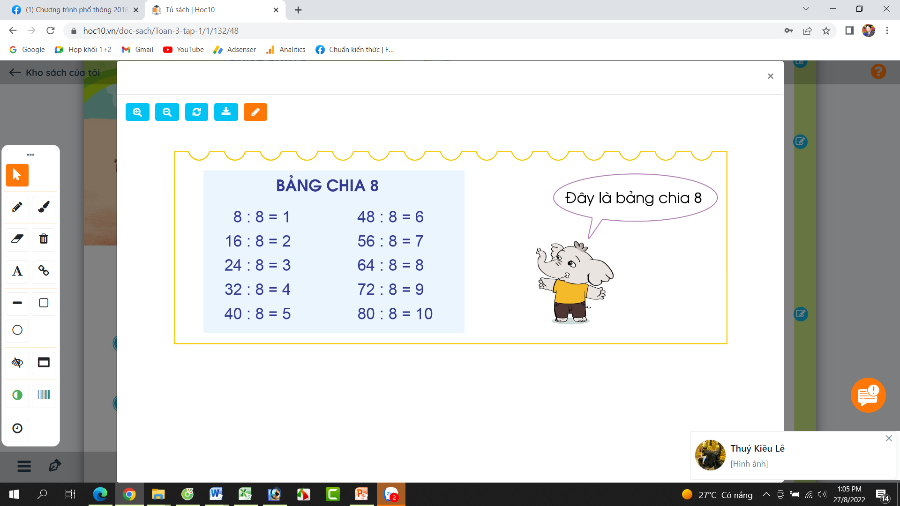
1. Khám phá:

Slide 10
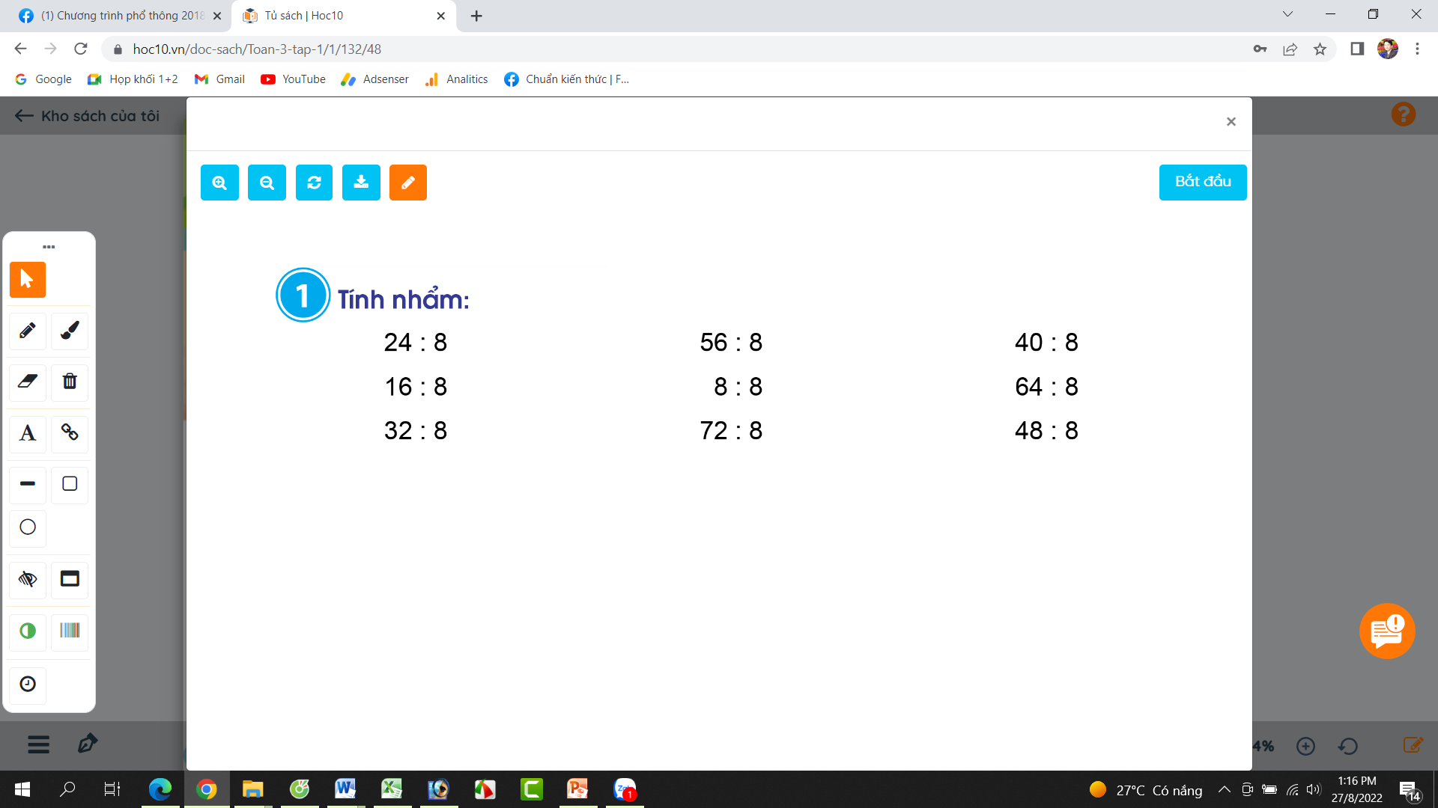
2. Luyện tập:
= 3
= 7
= 5
= 2
= 1
= 8
= 4
= 9
= 6

Slide 11
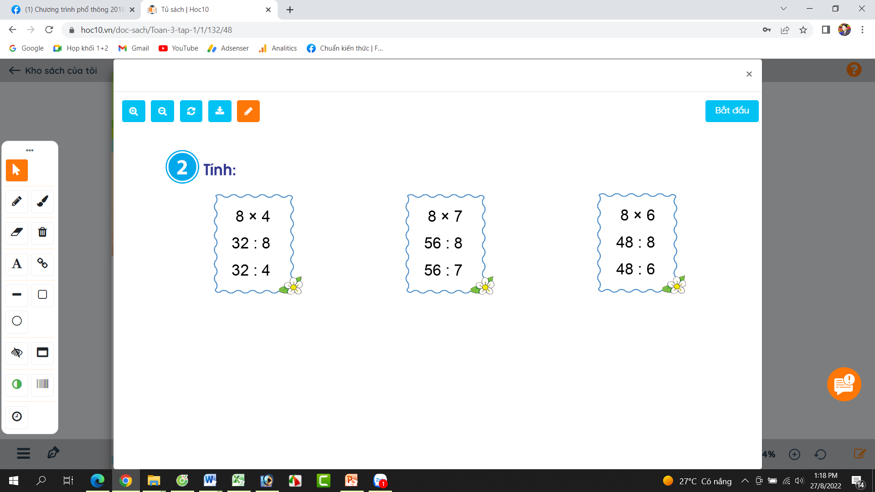
2. Luyện tập:
8 x 7
56 : 8
56 : 7
= 56
= 7
= 8
8 x 6
48 : 8
48 : 6
= 32
= 4
= 8
= 48
= 6
= 8
8 x 4
32 : 8
32 : 4

Slide 12








HỘP QUÀ BÍ MẬT

Slide 14

XIN CHÂN THÀNH CẢM ƠN
QUÝ THẦY CÔ GIÁO VÀ CÁC EM

